Slide 1
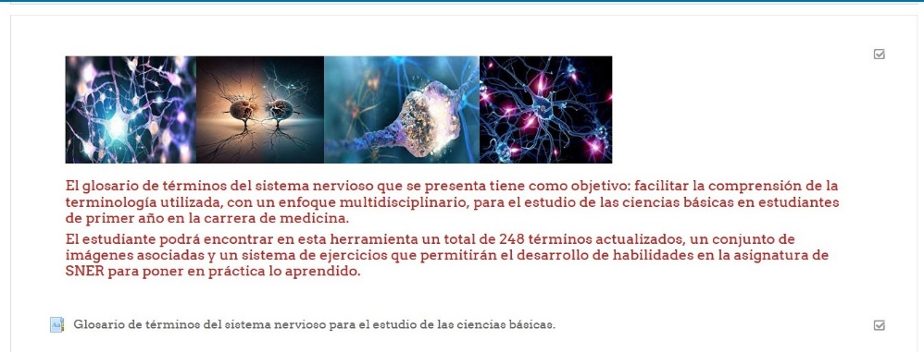
Glosario digital de términos del Sistema Nervioso para el estudio de las ciencias básicas
Autores: Lic.Yuneysi González Barrera¹ ,Lic. Aimé González Santiesteban², Dr. Lázaro Velazco Brito³
Licenciada en Enfermería. Profesora Auxiliar. Máster en CBB.email cbart@infomed.sld.cu
Licenciada en Enfermería. Profesora Auxiliar. Máster en Educación Superior. Especialista 2do Grado Fisiología Normal y Patológica
Doctor en Medicina. Profesor Auxiliar. Especialista 1er Grado Fisiología Normal y Patológica.
Introducción: La FCMA creada hace 12 años carece de suficiente bibliografía para el estudio de las ciencias básicas. En la actualidad, al realizar la distribución de esta, solo se logra entregar un ejemplar por cada cinco estudiantes. El claustro de profesores que imparten las diferentes asignaturas de la disciplina BBM han detectado que esto influye negativamente en el desarrollo del proceso docente educativo. Lo cual se ha hecho evidente ya que los estudiantes que cursan hoy el primer año de la carrera de Medicina y que reciben la asignatura de SNER, presentan dificultades para la comprensión de los términos propios de las Ciencias Básicas relacionados con el Sistema Nervioso. Sistema de órganos de gran complejidad tanto por su estructura como por sus funciones. Se conoce que cuando el estudiante se enfrenta por primera vez a estas palabras les resulta bien complejo su escritura, pronunciación y fundamentalmente su comprensión. Lo cual es necesaria para la adquisición, asimilación e incorporación de los conocimientos es decir de un nuevo contenido. Esta situación llevó a los autores a plantearse como problema científico: ¿Cómo contribuir a la comprensión de los términos propios de las ciencias básicas relacionados con el Sistema Nervioso en estudiantes de primer año de la carrera de Medicina en la FCMA?
Tabla 1:Consideraciones de los estudiantes y profesores sobre utilidad del glosario de términos y opiniones para estimular su uso.
Fuente: cuestionario a estudiantes/entrevista a profesores.
Etapas seguidas para elaborar el glosario de términos del Sistema Nervioso
-Selección de los término
Elaboración del concepto de cada término
Selección y confección de imágenes, esquemas, videos representativos y el sistema de ejercicios
Para la versión electrónica formato PHP (página Web)
Software WordPress
Paquete de Ofimática en especial Microsoft Word y Microsoft Excel
Respuestas | No | %
Muy útil | 35/5 | 100
Útil, poco útil, no será útil. | 0 | 0
Opiniones
Poder contar con el glosario en sus teléfonos consultarlo sin necesidad de conexión | 35/5 | 100
Una herramienta de acceso a la plataforma virtual (aula virtual) | 34/5 | 97/100
Proponen la inclusión de imágenes, esquemas, videos y ejercicios para ejercitar lo aprendido. | 35/5 | 100
Objetivo: Diseñar un glosario digital de términos del Sistema Nervioso que contribuya a la comprensión de las ciencias básicas para estudiantes que cursan el primer año de la carrera de medicina en la FCMA.
Métodos: La investigación es resultado de un proyecto de desarrollo que se llevó acabo en el período comprendido entre mayo del 2022 y octubre del 2023.
Se emplearon métodos teóricos y empíricos: histórico lógico, revisión documental, la entrevista, el cuestionario y métodos estadísticos para procesar los datos. Los sujetos de estudio fueron los profesores del departamento de ciencias básicas y estudiantes de primer año de la carrera de Medicina. La muestra quedó constituida por cinco profesores que imparten la asignatura Sistema Nervioso, Endocrino y Reproductor (SNER) especialistas en ciencias básicas y 35 estudiantes de primer año de la carrera de Medicina, escogidos de forma intencional.
Conclusiones:Existe una marcada necesidad de contar con un recurso que contribuya a la comprensión de los términos del Sistema Nervioso por parte de los estudiantes de primer año de la carrera de medicina en la FCMA.
Se elaboró un glosario de términos del Sistema Nervioso para ser utilizado por alumnos y docentes como medio de enseñanza.

